Slide 1
React组件中的数据

Slide 2
组件化开发，定义一个基本组件得有东西
组件html模板
数据和方法

Slide 3
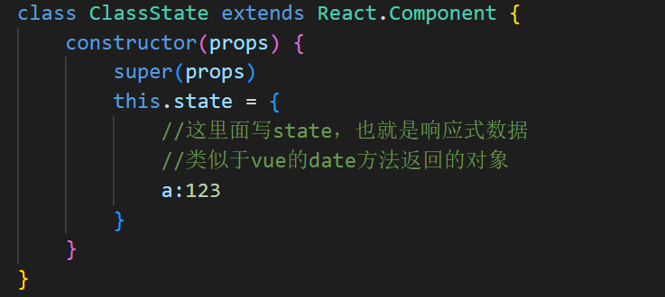
类组件响应式数据的定义
响应式数据定义在类的state属性中。

Slide 4
react响应式体系的原理
1，react不能像vue一样直接修改触发更新
2，react修改能改值，但无法触发更新，因为react没有像vue一样监听get和set，而是在调用setState的时候调用react的更新操作

Slide 5
setState工作流程图解
调用setState
给入一个对象
给入得对象和state对象进行浅合并
合并后调用更新方法进行更新
关键点：
1，通过浅合并来修改数据
2，调用setState方法会触发更新，修改state并不会触发更新

Slide 6
setState方法的修改是异步的
所以如果我们要获取修改后的值，需要在setState的第二个参数里获取

Slide 7
setState的一些特性
1，setState方法多次修改，会合并为一次，统一更新
2，setState返回会触发更新，不管你是否有修改，这造成了一个问题，重复修改为相同的值也会让组件更新。
3，一定不要在render里直接setState

Slide 8
PureComponent下对于对象和数组的修改
因为PureComponent会根据state是否改变来决定是否更新，而我们对于对象数组这样的引用类型判断他是否改变的原理是看他的内存地址，而不是内容
所以我们PureComponent下修改对象和数组，一定要赋予一个新对象，所以一般我们不直接操作原对象，而是先拷贝一份，在进行操作

